Slide 1
СОКЕТЫ_3

Slide 2
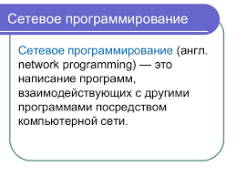

Slide 3
Клиент-серверная архитектура
Основная идея архитектуры «клиент-сервер» состоит в разделении сетевого приложения на несколько компонент, каждая из которых реализует функции сервера или /и клиента.
Клиентская компонента обеспечивает подготовку, отправку заявок на получение неких ресурсов системы и прием запрашиваемых данных. Серверная компонента отвечает за предоставление клиентам необходимых ресурсов.
Обычно каждая компонента приложения представляется в виде отдельного модуля.
Если модули приложения способны выполняться на разных компьютерах сети, то такое приложение называют распределенным. Это позволяет повысить надежность, безопасность и производительность сетевых приложений и сети в целом.

Slide 4
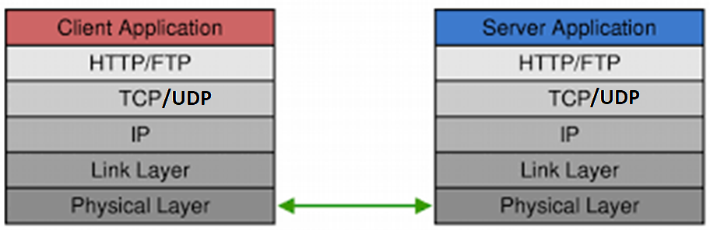
Взаимодействие модулей распределенных сетевых приложений происходит на основе модели OSI

Slide 5
СОКЕТЫ
Для обеспечения сетевых коммуникаций используются сокеты. Сокеты (sockets) представляют собой высокоуровневый унифицированный интерфейс взаимодействия с телекоммуникационными протоколами.
Интерфейс сокетов впервые появился в UNIX.
Socket – название программного интерфейса для обеспечения обмена данными между процессами.
Процессы при таком обмене могут исполняться как на одном компьютере, так и на различных, связанных между собой сетью.
Сокеты являются важным понятием в сетевом программировании. С их помощью разработчик может создавать свои прикладные протоколы, отличные от HTTP и FTP.

Slide 6
ПОРТЫ
Каждый компьютер может выполнять несколько процессов. Главная задача протоколов транспортного уровня TCP и UDP заключается в передаче данных между прикладными процессами, выполняющимися на компьютерах в сети.
Протоколы TCP и UDP ведут для каждого приложения две системные очереди: очередь данных, поступающих к приложению из сети, и очередь данных, отправляемых этим приложением в сеть. Такие системные очереди называются портами, причем входная и выходная очереди одного приложения рассматриваются как один порт.
За популярными системными службами (FTP, TELNET, HTTP) закрепляются стандартные назначенные номера портов (well-known). Назначенные номера из диапазона от 0 до 1023 являются уникальными в пределах Интернета и закрепляются за приложениями централизованно. Для не столь распространенных приложений номера портов назначаются локально разработчиками этих приложений или OS в ответ на поступление запроса от приложения из диапазона от 1024 до 65535. Динамические номера являются уникальными в пределах каждого компьютера.

Slide 7
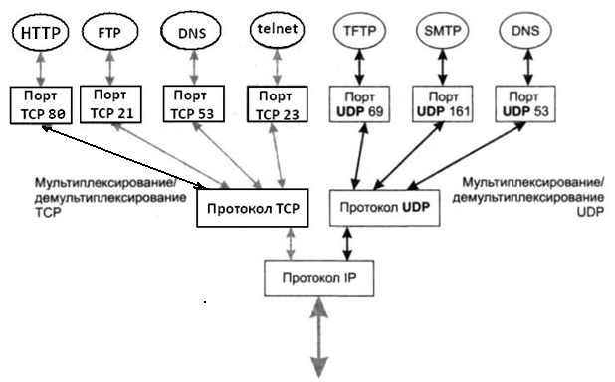

Slide 8
Каждый сокет имеет тип и ассоциированный с ним процесс.
Сокеты существуют внутри коммуникационных доменов. Домены это абстракции, которые подразумевают конкретную структуру адресации и множество протоколов, которое определяет различные типы сокетов внутри домена. Примерами коммуникационных доменов могут быть: UNIX домен, Internet домен, и т.д.
В Internet домене сокет - это комбинация IP адреса и номера порта, которая однозначно определяет отдельный сетевой процесс во всей глобальной сети Internet. Два сокета, один для хоста-получателя, другой для хоста-отправителя, определяют соединение для протоколов, ориентированных на установление связи, таких как TCP.

Slide 9
SOCK_STREAM & SOCK_DGRAM
Потоковый (SOCK_STREAM) | Дейтаграммный (SOCK_DGRAM)
Устанавливает соединение | Нет
Гарантирует доставку данных | Нет в случае UDP
Гарантирует порядок доставки пакетов | Нет в случае UDP
Гарантирует целостность пакетов | Тоже
Разбивает сообщение на пакеты | Нет
Контролирует поток данных | Нет
TCP гарантирует доставку пакетов, их очередность, автоматически разбивает данные на пакеты и контролирует их передачу, в отличии от UDP. Но при этом TCP работает медленнее за счет повторной передачи потерянных пакетов и большему количеству выполняемых операций над пакетами. Поэтому там, где требуется гарантированная доставка (WWW, telnet, e-mail), используется TCP, если же требуется передавать данные в реальном времени (многопользовательские игры, видео, звук), используют UDP.

Slide 10
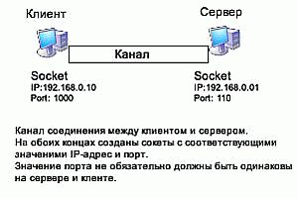
Клиентские и серверные сокеты.
Клиентские можно сравнить с оконечными аппаратами телефонной сети, а серверные – с коммутаторами. Клиентское приложение (например, браузер) используют только клиентские сокеты, а серверные (например, веб-сервер) – как клиентские, так и серверные сокеты.

Slide 11
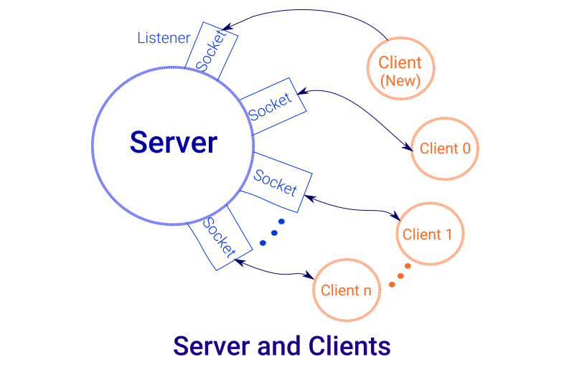

Slide 12
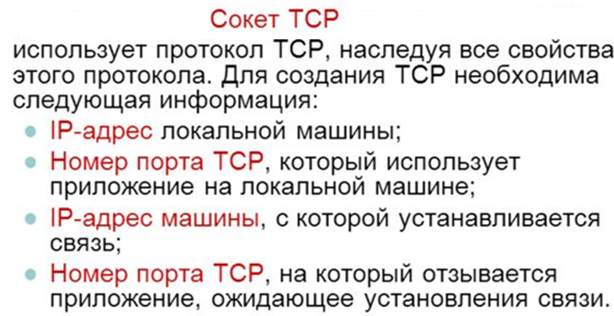

Slide 13
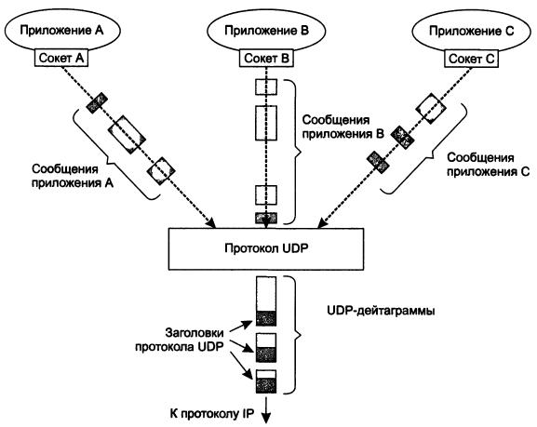
Сокет UDP
При работе на хосте-отправителя данные от приложений поступают протоколу UDP через порт в виде сообщений. Протокол UDP добавляет к каждому отдельному сообщению свой 5-битный заголовок, формируя из этих сообщений собственные протокольные единицы, называемые UDP-дейтаграммами, и передает их нижележащему протоколу IP.

Slide 14
WEB-ресурсы,
посвященные программированию сокетов:
sockaddr.com;
www.winsock.com
www.sockets.com

Slide 15
Имеются отличия реализаций сокетов в UNIX и в Windows. WINSOCK – интерфейс для разработки сетевых приложений под Windows.
Шаг1. Подключение библиотек и заголовков
#include <winsock2.h>// или <winsock.h>
В командной строке линкера надо указать "Ws2_32.lib" .
В среде разработки Microsoft Visual Studio для этого достаточно нажать <ALT-F7>, перейти к закладке "Link" и к списку библиотек, перечисленных в строке "object/library modules", добавить "Ws2_32.lib", отделив ее от остальных символом пробела
или
#pragma comment (lib,"Ws2_32.lib")

Slide 16
Шаг 2. Инициализация библиотеки сокетов.
Перед началом использования функций библиотеки WinSock ее необходимо подготовить к работе вызовом функции
int WSAStartup (WORD ver, LPWSADATA lpWSAData)
В старшем байте слова ver номер требуемой версии, а в младшем - номер подверсии. Возможные версии - 1.0, 1.1, 2.0, 2.2... Для "сборки" этого параметра можно использовать макрос MAKEWORD. (Ex: MAKEWORD (1, 1) - версия 1.1.)
Параметр lpWSAData - указатель на структуру WSADATA. При возврате из функции данная структура содержит информацию о проинициализированной версии WinsockAPI. Размер памяти под структуру не менее 1024б.
!!! Если инициализация проваливается, функция возвращает ненулевое значение.
WSADATA ws;
//...
if (WSAStartup (MAKEWORD( 1, 1 ), &ws) )
{ // Error...
error = WSAGetLastError();
//... }

Slide 17
Основные функции WinSockAPI
Общие
Socket | Создать новый сокет и вернуть файловый дескриптор
Send | Отправить данные по сети
Receive | Получить данные из сети
Closesocket | Закрыть соединение
Серверные
Bind | Связать сокет с IP-адресом и портом
Listen | Объявить о желании принимать соединения. Слушает порт и ждет когда будет установлено соединение
Accept | Принять запрос на установку соединения
Клиентские
Connect | Установить соединение

Slide 18
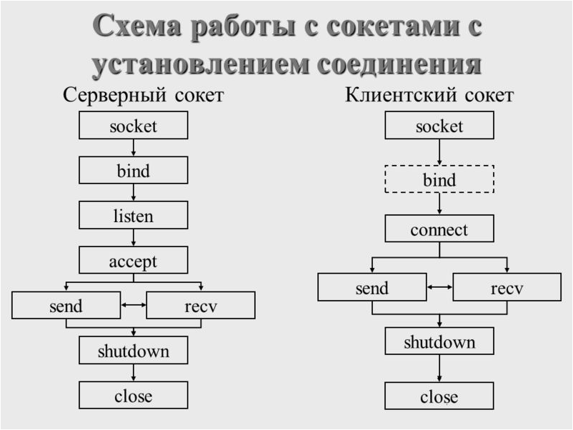

Slide 19
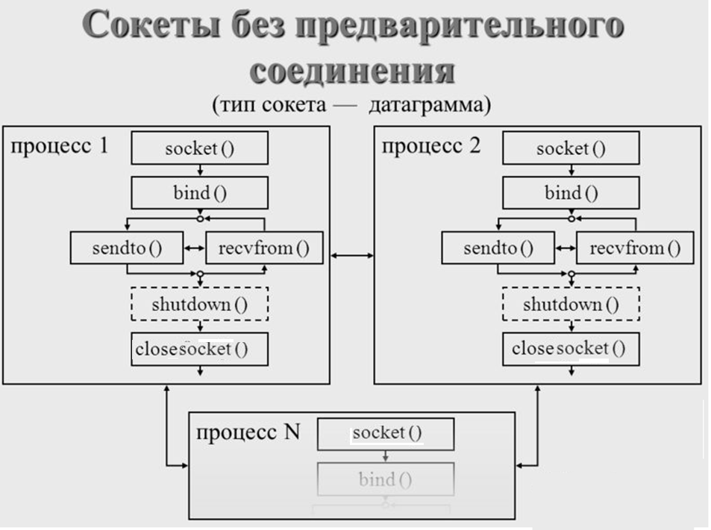

Slide 20
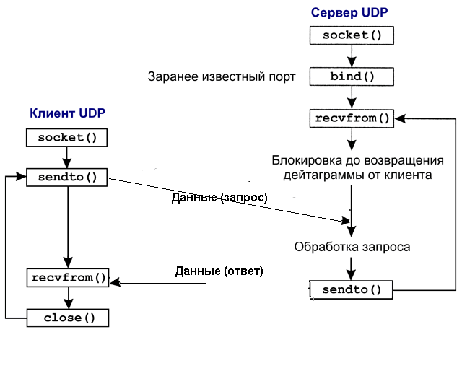

Slide 21
Шаг 3. Создание сокета
s = socket(domain, type, protocol);
domain указывающий семейство протоколов создаваемого сокета (AF_INET , AF_INET6,AF_UNIX)
type ( SOCK_STREAM , SOCK_DGRA, SOCK_RAW)
protocol (IPPROTO_TCP или IPPROTO_UDP).
Если protocol=0, используется значение по умолчанию для данного вида соединений.
Функция socket возвращает файловый дескриптор, ссылающийся на сокет, или -1 в случае ошибки. Данный дескриптор используется в дальнейшем для установления связи.
s = socket(AF_INET, SOCK_STREAM, 0);

Slide 22
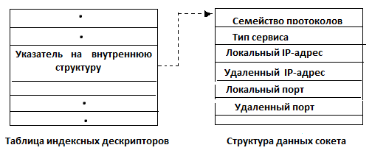
Дескриптор, полученный программой от функции socket, является индексом (порядковым номером) в таблице дескрипторов.
Упрощенная структура данных сокета

Slide 23
Пример:
if (INVALID_SOCKET ==
(s = socket (AF_INET, SOCK_STREAM, 0) ) )
{
// Error...
error = WSAGetLastError();
// ...
}
При ошибке функция возвращает INVALID_SOCKET.
Можно получить расширенную информацию об ошибке, используя вызов WSAGetLastError().

Slide 25
Шаг 4. Привязка к локальным именам
Инициализация сокета заключается в определении значений всех полей структуры сокета. Предварительно все параметры сокета необходимо поместить в структуру типа sockaddr, затем выполнить привязку адреса к сокету, т. е. скопировать информацию в структуру сокета. Связывание осуществляется вызовом функции:
int bind (socket s, const struct sockaddr far* addr, int addrlen)
В случае успеха bind возвращает 0, в противном случае - "-1"
Первым аргументом передается дескриптор сокета, возвращенный функцией socket, за ним следуют указатель на структуру типа sockaddr и длина этой структуры.
Так как для представления IP‑адреса используются форматы разного вида и длины в Winsock 2.x, на смену структуре sockaddr пришла структура sockaddr_in, определенная следующим образом:

Slide 26
struct sockaddr_in {
short sin_family;
u_short sin_port;
struct in_addr sin_addr;
char sin_zero[8];
};
Поле sin_family определяет используемый формат адреса (набор протоколов), для IP-v4 оно должно иметь значение AF_INET.
Поле sin_addr содержит адрес (номер) узла сети.
Поле sin_port содержит номер порта на узле сети.
Поле sin_zero не используется.
Поскольку прототипы большинства функций socket-интерфейса не изменились, при использовании sockaddr_in приходится постоянно выполнять явные преобразования типов переменных.

Slide 27
Определение структуры in_addr :
struct in_addr {
union {
u_long s_addr;
//другие члены объединения
; } s_un;
#define s_addr s_un.s_addr
};
Структура sockaddr_in должна быть полностью заполнена перед выдачей системного вызова bind.
Если поле sin_addr. s_addr имеет значение INADDR_ANY, то это равносильно указанию адреса локального узла сети.

Slide 28
Для заполнения полей структуры socaddr_in часто используется библиотечная функция gethostbyname, транслирующая символическое имя узла сети в его сетевой номер (адрес).
hostent* gethostbyname (const char* name);
name является либо именем машины, либо числовым адресом IPv4 в стандартной точечной нотации, либо адресом IPv6 в нотации с двоеточием.
struct hostent
{
char far * h_name; // имя узла
char far* far* h_aliases; // список альтернативных имен
short h_addr type; // тип адреса узла
short h_length; // длина адреса
char far * far * h_addr_list; // список адресов
};
#define h_addr h_addr_list[0] // адрес

Slide 29
В качестве примера используем данную функцию для получения адреса узла с именем "fpm.kubsu.ru":
hostent * ph; sockaddr_in demo_sin;
ph = gethostbyname ("fpm.kubsu.ru");
if(ph == NULL)
{
closesocket (demo_socket);
cout<< "gethostbyname error";
return 1;
}
((unsigned long *)&demo_sin.sin_addr)[0]=
((unsigned long **)ph->h_addr_list)[0][0];
Искомый адрес находится в первом элементе списка h_addr_list[0], на который также можно ссылаться при помощи h_addr. Длина поля адреса находится в поле h_length.

Slide 30
Функции установления связи
Для установления связи "клиент-сервер" используются системные вызовы listen и accept (на стороне сервера), а также connect (на стороне клиента).

Slide 31
Клиент также должен связывать сокет с локальным адресом перед его использованием, однако, за него это может сделать функция connect, ассоциируя сокет с одним из портов, наугад выбранных из диапазона 1024-5000.
Сервер же должен "садиться" на заранее определенный порт, например,
21 для FTP, 23 для TELNET, 25 для SMTP, 80 для WEB, 110 для POP3 и т.д. Поэтому ему приходится осуществлять связывание "вручную”, используя bind.

Slide 32
Шаг S5.1 Системный вызов функции listen в программе-сервер выражает желание сервера ожидать запросы к нему от программ-клиентов. Прототип функции имеет следующий вид:
Int listen (SOCKET s, int backlog )
где s – дескриптор сокета, а backlog – максимально допустимый размер очереди сообщений.
Размер очереди ограничивает количество одновременно обрабатываемых соединений. Если очередь полностью заполнена, очередной клиент при попытке установить соединение получит отказ. Максимально разумное количество подключений (SOMAXCONN) определяется производительностью сервера, объемом оперативной памяти и т.д.
Датаграммные серверы не вызывают функцию listen, т.к. работают без установки соединения и сразу же после выполнения связывания могут вызывать recvfrom для чтения входящих сообщений.

Slide 33
// Инициализируем слушающий сокет
if (listen(listen_socket, SOMAXCONN) == SOCKET_ERROR)
{ cerr << "listen failed with error: " << WSAGetLastError() << "\n"; closesocket(listen_socket);
WSACleanup();
return 1;
}
В константе SOMAXCONN хранится максимально возможное число одновременных TCP-соединений. Это ограничение работает на уровне ядра ОС.

Slide 34
Шаг S5.2 Извлечение запросов на соединение из очереди осуществляется функцией
SOCKET accept (SOCKET s, struct sockaddr FAR* addr, int FAR* addrlen)
которая автоматически создает новый сокет, выполняет связывание и возвращает его дескриптор, а в структуру sockaddr заносит сведения о подключившемся клиенте (ip-адрес и порт). Если в момент вызова accept очередь пуста, функция не возвращает управление до тех пор, пока с сервером не будет установлено хотя бы одно соединение. В случае возникновения ошибки функция возвращает отрицательное значение.
Для параллельной работы с несколькими клиентами сразу же после извлечения запроса из очереди следует порождать новый поток (процесс), передавая ему дескриптор созданного функцией accept сокета, затем вновь извлекать из очереди очередной запрос и т.д. В противном случае, пока не завершит работу один клиент, сервер не сможет обслуживать всех остальных.

Slide 35
Шаг C5. Установление связи
Для того, чтобы установить соединение с другой машиной необходимо знать ее адрес и порт. Удаленная машина будет «слушать» этот порт на предмет входящих соединений.
int connect
(SOCKET s, const struct sockaddr FAR* name, int namelen)
которая инициирует установление связи на сокете, используя дескриптор сокета s и информацию из структуры, имеющей тип sockaddr_in, которая содержит адрес сервера и номер порта, на который надо установить связь.
Если сокет не был связан с адресом, connect автоматически вызовет системную функцию bind
Датаграмные сокеты работают без установки соединения, поэтому, обычно не обращаются к функции connect. Однако, вызов connect позволяет дейтаграмному сокету обмениваться данными с узлом не только функциями sendto, recvfrom, но и более удобными и компактными send и recv.

Slide 36
ПРИМЕР кода:
sockaddr_in s_addr; // Объявим переменную для хранения адреса
ZeroMemory (&s_addr, sizeof (s_addr)); // Очистим ее
s_addr.sin_family = AF_INET; // Тип адреса (TCP/IP)
//Адрес сервера. т.к. TCP/IP представляет адреса в числовом виде,
// то для перевода адреса используем функцию inet_addr.
s_addr. sin_addr. s_addr = inet_addr ("193.108.128.226");
// Порт. Используем функцию htons для перевода номера порта из //обычного в TCP/IP представление
s_addr.sin_port = htons (1234);
// Дальше выполняем соединение:
if(SOCKET_ERROR==(connect (s,(sockaddr *)&s_addr, sizeof(s_addr))))
{ // Error...
error = WSAGetLastError();
// ... }
Теперь сокет s связан с удаленной машиной и может посылать или принимать данные только с нее.

Slide 37
Шаг 6. Передача данных
После того как соединение установлено, потоковые сокеты могут обмениваться с удаленным узлом данными, вызывая функции для посылки
int send (SOCKET s, const char FAR * buf, int len,int flags)
и приема данных
int recv (SOCKET s, char FAR* buf, int len, int flags).
Функция send возвращает управление сразу же после ее выполнения независимо от того, получила ли принимающая сторона наши данные или нет.
Функция же recv возвращает управление только после того, как получит хотя бы один байт. Точнее говоря, она ожидает прихода целой дейтаграммы. Дейтаграмма - это совокупность одного или нескольких IP пакетов, посланных вызовом send.
Работой обоих функций можно управлять с помощью флагов, передаваемых в одной переменной типа int третьим слева аргументом. Эта переменная может принимать одно из двух значений: MSG_PEEK и MSG_OOB.

Slide 38
Дейтаграммный сокет так же может пользоваться функциями send и recv, если предварительно вызовет connect но у него есть и свои, "персональные", функции:
int sendto (SOCKET s, const char FAR * buf, int len,int flags, const struct sockaddr FAR * to, int tolen) и
int recvfrom (SOCKET s, char FAR* buf, int len, int flags, struct sockaddr FAR* from, int FAR* fromlen )".
Они очень похожи на send и recv, - разница лишь в том, что sendto и recvfrom требуют явного указания адреса узла принимаемого или передаваемого данные. Вызов recvfrom не требует предварительного задания адреса передающего узла - функция принимает все пакеты, приходящие на заданный UDP-порт со всех IP адресов и портов. Напротив, отвечать отправителю следует на тот же самый порт откуда пришло сообщение. Поскольку, функция recvfrom заносит IP-адрес и номер порта клиента после получения от него сообщения, программисту фактически ничего не нужно делать - только передать sendto тот же самый указатель на структуру sockaddr, который был ранее передан функции recvfrom, получившей сообщение от клиента.

Slide 39
Пример:
int actual_len = 0;
if(SOCKET_ERROR==(actual_len=recv(s,(char*)&buff),max_packet_size,0)) {
// Error...
error = WSAGetLastError();
// ... }
Заметим, что в функции recv присутствует параметр MAX_PACKET_SIZE, который определяет длину буфера приёма данных. Winsock протоколы (TCP/UDP) могут "отправить" пакет размером и 65535 байт. Однако, реальный размер IP пакета может быть меньше для конкретного типа сети. При этом, фрагментированные данные могут идти с задержками. Поэтому, если мы запросим у удалённого сервера не маленький кусочек данных, а немного побольше, то мы получим только первую порцию данных от сервера. Остальная часть данных будет, скорее всего, утеряна.

Slide 40
Учитывая, что функция recv после получения последнего фрагмента данных возвращает ноль, приведем новый корректный вариант кода:
int len;
do {
if(SOCKET_ERROR ==(len = recv(s, (char)&buff, MAX_SIZE, 0)))
return -1;
for (int i = 0; i < len; i++)
cout << buff [i];
} while (len!=0);
При такой организации считывания данных, потерь не будет.

Slide 41
Шаг 7. Закрытие соединения и уничтожение сокета
int closesocket (SOCKET s)
Функция в случае удачного завершения операции возвращает нулевое значение. В таком случае соединение разрывается моментально. Вызов closesocket имеет мгновенный эффект. После вызова closesocket сокет уже недоступен.
Протокол TCP позволяет выборочно закрывать соединение любой из сторон, оставляя другую сторону активной. Например, клиент может сообщить серверу, что не будет больше передавать ему никаких данных и закрывает соединение "клиент > сервер", однако, готов продолжать принимать от него данные, до тех пор, пока сервер будет их посылать, т.е. хочет оставить соединение "клиент < сервер" открытым.
Для этого необходимо вызвать функцию
int shutdown (SOCKET s , int how )
передав в аргументе how одно из следующих значений: SD_RECEIVE для закрытия канала "сервер < клиент", SD_SEND для закрытия канала "клиент < сервер", и, наконец, SD_BOTH для закрытия обоих каналов.

Slide 42
Последний вариант выгодно отличается от closesocket "мягким" закрытием соединения - удаленному узлу будет послано уведомление о желании разорвать связь, но это желание не будет воплощено в действительность, пока тот узел не возвратит свое подтверждение. Таким образом, можно не волноваться, что соединение будет закрыто в самый неподходящий момент.
!!! вызов shutdown не освобождает от необходимости закрытия сокета функцией closesocket!
Шаг 8. Перед выходом из программы, необходимо вызвать функцию int WSACleanup(void)
для деинициализации библиотеки WinSock и освобождения используемых этим приложением ресурсов.
.

Slide 43
Клиент-серверное соединение
(TCP-сокеты)
Диалог между клиентом и сервером

Slide 44
#include <stdafx.h> // CLIENT TCP
#include <iostream>
#define _WINSOCK_DEPRECATED_NO_WARNINGS
// подавление предупреждений библиотеки winsock2
#include <winsock2.h>
#include <string>
#include <windows.h>
#pragma comment (lib, "Ws2_32.lib")
#pragma warning(disable: 4996) // подавление предупреждения 4996
using namespace std;
#define SRV_HOST "localhost"
#define SRV_PORT 1234
#define CLNT_PORT 1235
#define BUF_SIZE 64
char TXT_ANSW[]= "I am your student\n" ;
int main () { char buff[1024];
if (WSAStartup(0x0202,(WSADATA *) &buff[0])) {
cout << "Error WSAStartup \n" << WSAGetLastError(); // Ошибка!
return -1; }
SOCKET s;
int from_len; char buf[BUF_SIZE]={0}; hostent * hp;
sockaddr_in clnt_sin, srv_sin;
s = socket (AF_INET, SOCK_STREAM, 0);

Slide 45
clnt_sin.sin_family = AF_INET;
clnt_sin.sin_addr.s_addr = 0;
clnt_sin.sin_port = htons(CLNT_PORT);
bind (s, ( sockaddr *)&clnt_sin, sizeof(clnt_sin));
hp=gethostbyname(SRV_HOST);
srv_sin.sin_port=htons(SRV_PORT);
srv_sin.sin_family = AF_INET;
((unsigned long *)&srv_sin.sin_addr)[0]=
((unsigned long **)hp->h_addr_list)[0][0];
connect (s,(sockaddr *)&srv_sin, sizeof(srv_sin));
string mst;
do {
from_len = recv(s,(char *)&buf, BUF_SIZE,0);
buf[from_len]=0;
cout << buf <<endl;
//send (s, (char *)&TXT_ANSW, sizeof(TXT_ANSW),0);
getline(cin, mst);
int msg_size = mst.size();
send (s, (char *)& mst[0], msg_size,0);
}while (mst!="Bye");
cout << "exit to infinity"<< endl;
cin.get(); closesocket (s);
return 0; }

Slide 46
// SERVER TCP
#include <stdafx.h>
#include <iostream>
#include <winsock2.h>
#include <windows.h>
#include <string>
#pragma comment (lib, "Ws2_32.lib")
using namespace std;
#define SRV_PORT 1234
#define BUF_SIZE 64
const string QUEST ="Who are you?\n" ;
int main() {
char buff[1024];
if (WSAStartup(0x0202, (WSADATA *)&buff[0]))
{
cout << "Error WSAStartup \n" << WSAGetLastError(); // Ошибка!
return -1;
}
SOCKET s, s_new;
int from_len;
char buf[BUF_SIZE] = { 0 };
sockaddr_in sin, from_sin;

Slide 47
s = socket(AF_INET, SOCK_STREAM, 0);
sin.sin_family = AF_INET;
sin.sin_addr.s_addr = 0;
sin.sin_port = htons(SRV_PORT);
bind(s, (sockaddr *)&sin, sizeof(sin));
string msg, msg1;
listen(s, 3);
while (1) {
from_len = sizeof(from_sin);
s_new = accept(s, (sockaddr *)&from_sin, &from_len);
cout << "new connected client! "<<endl;
msg=QUEST;
while (1) {
send(s_new, (char *)&msg[0], msg.size(), 0);
from_len = recv(s_new, (char *)buf, BUF_SIZE, 0);
buf[from_len]=0;
msg1=(string)buf;
cout << msg1 << endl;;
if (msg1=="Bye") break;
getline(cin, msg); }
cout << "client is lost";
closesocket(s_new);
}
return 0;
}

Slide 48
Датаграммное клиент-серверное взаимодействие (UDP-сокеты)
Пример простого UDP-эхо сервера

Slide 49
// UDP-эхо сервер
#include "stdafx.h"
#define _WINSOCK_DEPRECATED_NO_WARNINGS
#include <winsock2.h>
#include <windows.h>
#include <string>
#include <iostream>
#pragma comment(lib, "Ws2_32.lib")
#pragma warning(disable: 4996)
using namespace std;
#define PORT 666 // порт сервера
#define sHELLO "Hello, STUDENT\n"
int main() {
char buff[1024];
cout<< "UDP DEMO ECHO-SERVER\n";
// шаг 1 - подключение библиотеки
if (WSAStartup(0x202,(WSADATA *) &buff[0]))
{
cout<< "WSAStartup error: "<< WSAGetLastError();
return -1; }

Slide 50
// шаг 2 - создание сокета
SOCKET Lsock;
Lsock=socket(AF_INET,SOCK_DGRAM,0);
if (Lsock==INVALID_SOCKET) {
cout<<"SOCKET() ERROR: "<< WSAGetLastError();
WSACleanup();
return -1; }
// шаг 3 - связывание сокета с локальным адресом
sockaddr_in Laddr;
Laddr.sin_family=AF_INET;
Laddr.sin_addr.s_addr=INADDR_ANY; // или 0 (любой IP адрес)
Laddr.sin_port=htons(PORT);
if (bind(Lsock,(sockaddr *) &Laddr,sizeof(Laddr)))
{ cout<< "BIND ERROR:"<< WSAGetLastError ();
closesocket(Lsock);
WSACleanup();
return -1; }

Slide 51
// шаг 4 обработка пакетов, присланных клиентами
while(1) {
sockaddr_in Caddr;
int Caddr_size = sizeof(Caddr);
int bsize=recvfrom(Lsock,&buff[0], sizeof(buff)-1,0,
(sockaddr *) &Caddr, &Caddr_size);
if (bsize==SOCKET_ERROR)
cout<< "RECVFROM() ERROR:"<< WSAGetLastError ();
// Определяем IP-адрес клиента и прочие атрибуты
HOSTENT *hst;
hst=gethostbyaddr((char *)&Caddr.sin_addr,4,AF_INET);
cout<< "NEW DATAGRAM!\n"<<
((hst)?hst->h_name:"Unknown host")<<"/n"<<
inet_ntoa(Caddr.sin_addr)<< "/n"<< ntohs(Caddr.sin_port)<< '\n';
buff[bsize]='\0'; // добавление завершающего нуля
cout << "C=>S:" << buff<<'\n' ; // Вывод на экран
// посылка датаграммы клиенту
sendto(Lsock,&buff[0],bsize,0,(sockaddr *)&Caddr, sizeof(Caddr));
} return 0; }

Slide 52
// пример UDP-клиента
#define _WINSOCK_DEPRECATED_NO_WARNINGS
#include <winsock2.h>
#include "stdafx.h"
#include <string>
#include <windows.h>
#include <iostream>
#pragma comment(lib, "ws2_32.lib")
#pragma warning(disable: 4996)
using namespace std;
#define PORT 666
#define SERVERADDR "127.0.0.1" // IP-адрес сервера
int main()
{
char buff[10*1014];
cout<< "UDP Demo Client\nType quit to quit \n";

Slide 53
// Шаг 1 - иницилизация библиотеки Winsocks
if (WSAStartup(0x202,(WSADATA *)&buff))
{ cout<< "WSASTARTUP ERROR: " << WSAGetLastError()<< "\n";
return -1; }
// Шаг 2 - открытие сокета
SOCKET my_sock=socket(AF_INET, SOCK_DGRAM, 0);
if (my_sock==INVALID_SOCKET) {
cout << "SOCKET() ERROR: " << WSAGetLastError()<< "\n";
WSACleanup();
return -1; }
// Шаг 3 - обмен сообщений с сервером
HOSTENT *hst;
sockaddr_in Daddr;
Daddr.sin_family=AF_INET;
Daddr.sin_port=htons(PORT);

Slide 54
// определение IP-адреса узла
if (inet_addr(SERVERADDR))
Daddr.sin_addr.s_addr=inet_addr(SERVERADDR);
else
if (hst=gethostbyname(SERVERADDR))
Daddr.sin_addr.s_addr=((unsigned long **)
hst->h_addr_list)[0][0];
else { cout << "Unknown Host: "<< WSAGetLastError()<< "\n";
closesocket(my_sock);
WSACleanup();
return -1; }
while(1) {
// чтение сообщения с клавиатуры
cout<<"S<=C:";
string SS;
getline(cin,SS);
if (SS == "quit") break;

Slide 55
// Передача сообщений на сервер
sendto(my_sock,(char*)&SS[0],SS.size(),0,
(sockaddr *) &Daddr,sizeof(Daddr));
// Прием сообщения с сервера
sockaddr_in SRaddr;
int SRaddr_size=sizeof(SRaddr);
int n=recvfrom(my_sock,buff,sizeof(buff),0,
(sockaddr *) &SRaddr, &SRaddr_size);
if (n==SOCKET_ERROR) {
cout << "RECVFROM() ERROR:"<<WSAGetLastError()<< "\n";
closesocket(my_sock);
WSACleanup(); return -1; }
buff[n]='\0';
// Вывод принятого с сервера сообщения на экран
cout << "S=>C:"<< buff<< "\n"; }
// шаг последний - выход
closesocket(my_sock);
WSACleanup(); return 0; }

